Slide 1
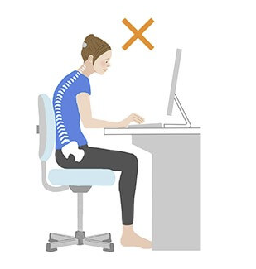
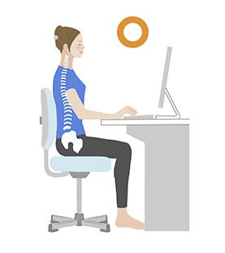
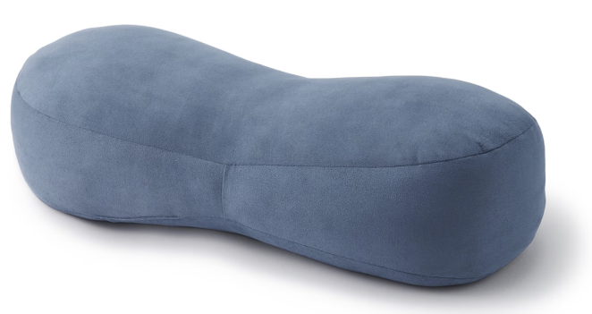
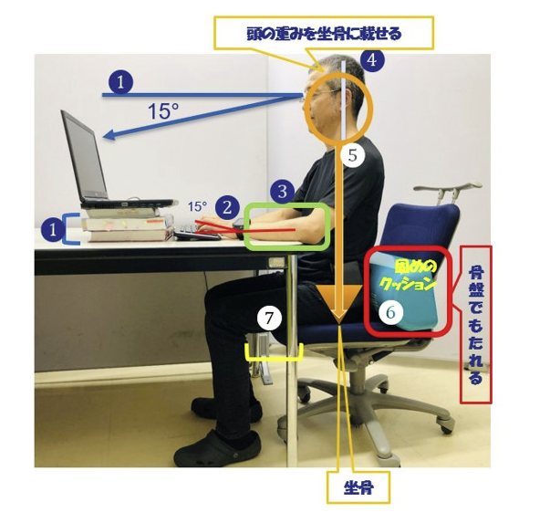
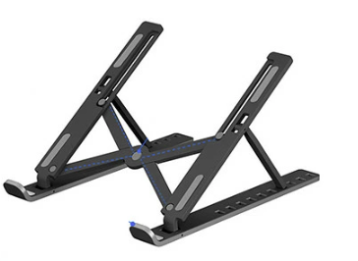
肩こり腰痛はパソコンに向かうときの頭の角度で生じる。
具体的な解決方法
椅子で猫背、姿勢が
悪い人は背もたれと
腰の間にクッション
入れると背骨が真っ
直ぐになります
本、もしくはノート
PCスタンドで目線の
高調整。

